Slide 1
Проект для допуска на экзамен Тема:”Object Relation Mapping(ORM)”
Работу выполнил:
Александренко Владимир Александрович Б9120-01.03.02

Slide 2
Цель проекта
Создать ORM (Object Relational Mapper), который позволит взаимодействовать с базой данных
Сделать в минимализме без всяких лишних кнопок, забирающих наше внимание, для быстрой и эффективной работы с БД
Набраться больше опыта в создание и защите проектов

Slide 3

Стек
Python
Psycopg2 - самый популярный адаптер базы данных PostgreSQL для Python

Slide 4

Что умеет?

Slide 5
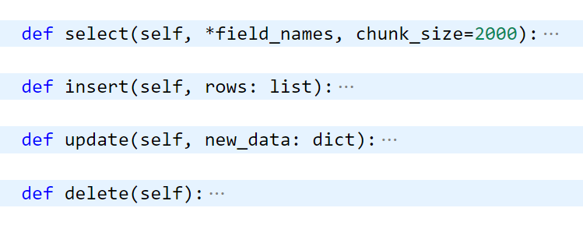
Основные команды
Извлечение
Вставка
Обновление
Удаление

Slide 6
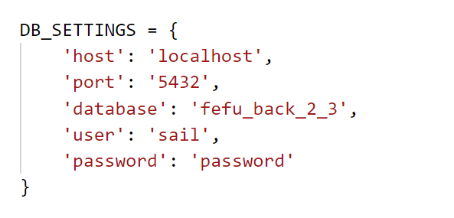
PgSQL
Подключение к БД происходит в самой программе

Slide 7
Работа с ORM
Обращаемся к модели БД
Выбираем список команд
Выбираем команду

Slide 8
Итог работы
Создал свою первую и простую ORM
Нашел ей применение в своем проекте Laravel на парах BACK-end
Познакомился с новой библиотекой и набрался опыта в написании кода

Slide 9
Конец
Хочу зачет

